Slide 1
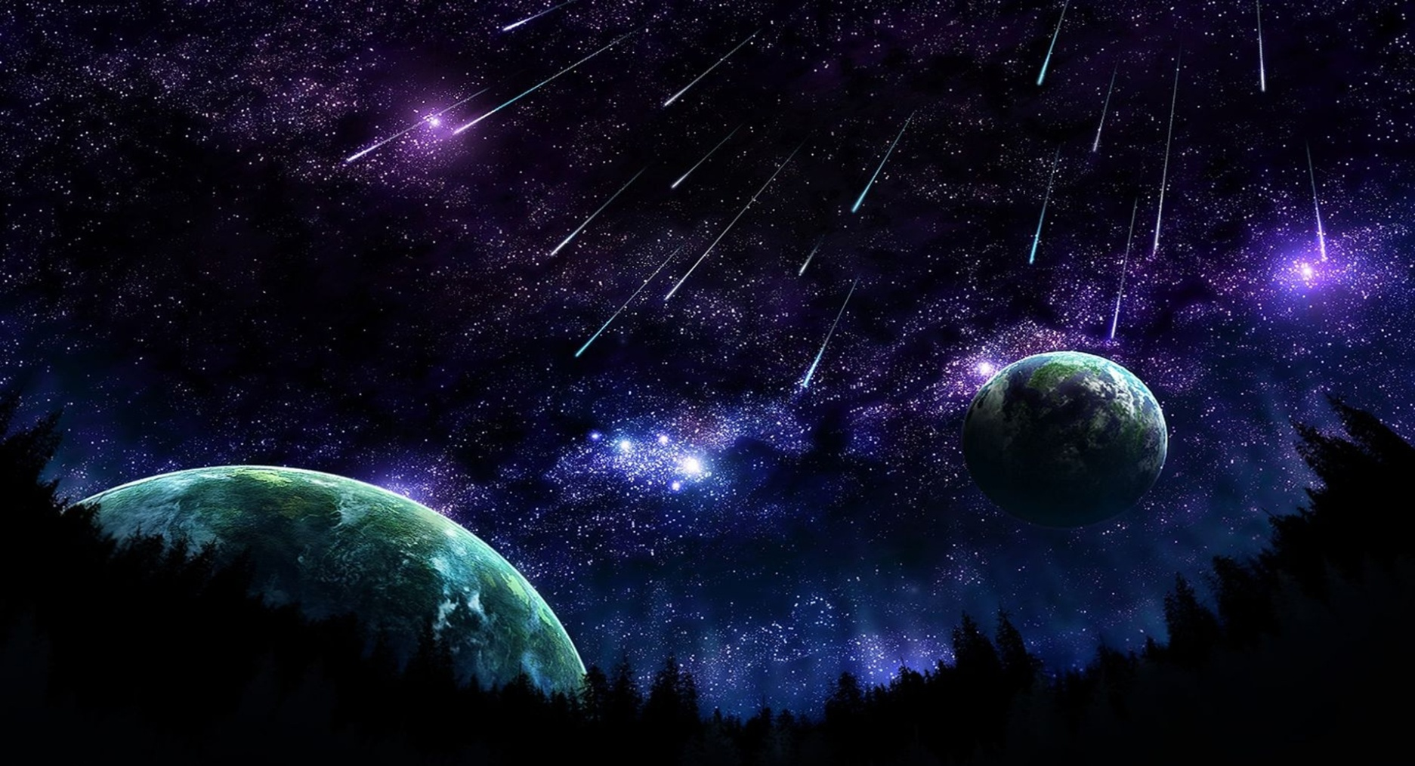
Полеты к звёздам

Slide 2
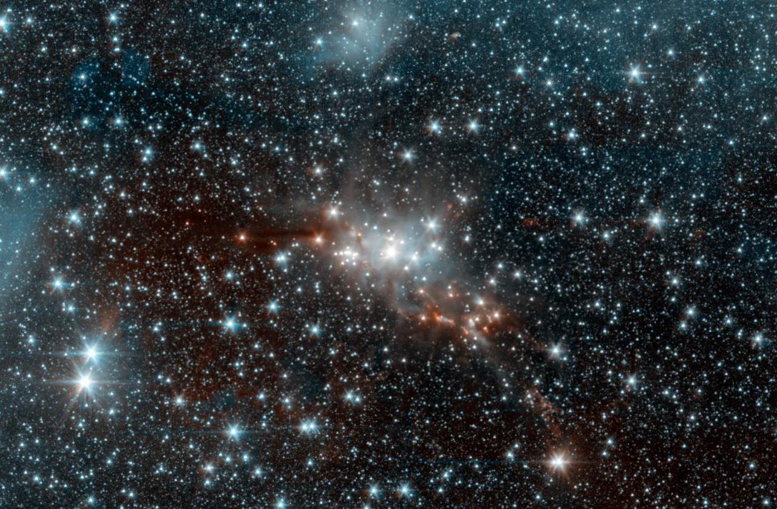
Космос в переводе с греческого языка означает мир, строение, вселенная, мироздание. А выражение «слетать в космос», «побывать в космосе», «вылетел в открытый космос» уже давно привычно вошли в нашу жизнь. Началом эпохи освоения космоса можно считать запуск первого искусственного спутника Земли Спутник-1, запущенного Советским Союзом 4 октября 1957 года.

Slide 3
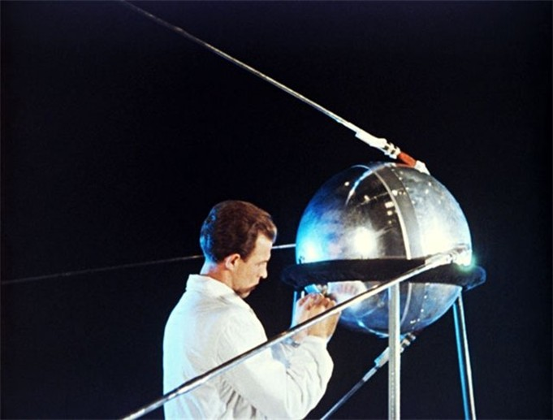
В 1957 г. под руководством Королева была создана первая в мире межконтинентальная баллистическая ракета Р-7, которая в том же году была использована для запуска первого в мире искусственного спутника Земли. 4 октября 1957 запущен первый искусственный спутник Земли Спутник-1. (СССР).

Slide 4
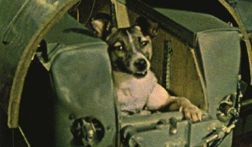
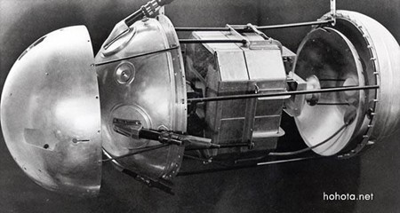
3 ноября 1957 запущен второй искусственный спутник Земли Спутник-2 впервые выведший в космос живое существо собаку Лайку. (СССР). Лайка несколько часов прожила в невесомости, а потом собака перегрелась в полёте и предположительно погибла от жары и удушья на четвертом витке. Между тем, газеты и радио по нескольку раз в день докладывали о самочувствии... уже мертвой собачки. Еще несколько месяцев второй советский спутник с погибшей Лайкой накручивал витки и только в апреле 1958-го он вошел в плотные слои атмосферы и сгорел.

Slide 5
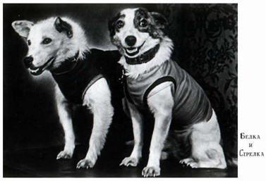
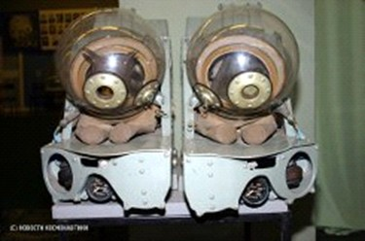
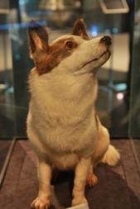
19 августа 1960 совершен первый в истории орбитальный полёт в космос живых существ с успешным возвращением на Землю. На корабле « Спутник-5 » орбитальный полёт совершили собаки Белка и Стрелка. (СССР).
Чучело Белки. Скафандр Белки и Стрелки выставили на аукционе
11 Спутник-5 пятый космический аппарат серии «Спутник», запущенный 19 августа 1960 г. с космодрома Байконур. Фактически был вторым прототипом корабля «Восток», использовавшегося для первого космического полёта человека (первый прототип «Спутник-4»). Первый корабль, вернувший живых существ из космоса. На борту корабля находились: собаки Белка и Стрелка 40 мышей 2 крысы Растения

Slide 6
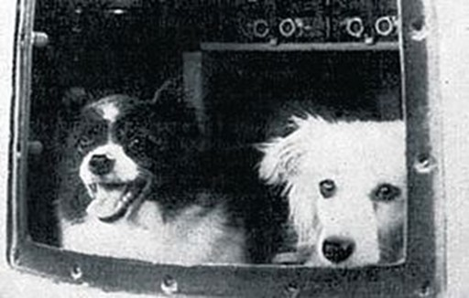
Первыми животными, побывавшими в космосе на высоте 101 км, были Цыган и Дезик. В те годы человечество ничего не знало о действии невесомости и перегрузок на организм. Собаки должны были дать ответ на вопрос – может ли быть жизнь на большой высоте?
13 В первом отряде «псов-космонавтов» было несколько десятков дворняг – они лучше породистых переносили нагрузки. Сотрудники спецслужб отлавливали их в подворотнях. Причем, чуть ли не с линейками, в отсек ракеты помещались собачки до 35 см и весом до 6 кг. Дезик и Цыган стали первыми из-за характера – были самыми послушными. Их возвращение произвело фурор. Сам Сергей Королев радостно бегал вокруг спустившейся капсулы с псом на руках. Цыгана после полета взял себе председатель Госкомиссии Анатолий Благонравов. Говорят, как-то пес цапнул за лампасы зашедшего в гости генерала КГБ, и тот, зная о подвиге, не посмел его пнуть. Дезик погиб в одном из полетов через неделю – не раскрылся парашют.

Slide 7
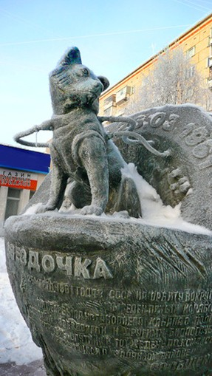
Говорят, что первый человек, побывавший в космосе, – Юрий Гагарин – после полета пошутил: «Не пойму: я первый человек или последняя собака...» Как бы то ни было, его полету в космос предшествовал полет Звездочки, которая должна была в последний раз проверить, как работает корабль, на котором полетит Юрий. Генеральная репетиция удалась. Собака и манекен человека благополучно приземлились в спусковом аппарате 28 сентября 2006 года в Ижевске состоялось торжественное открытие памятника собаке-космонавту, созданного ижевским скульптором Павлом Медведевым.

Slide 8
Первый собачий старт состоялся 22 июля 1951 года на полигоне Капустин Яр. …Четыре утра. Начальство обступило двух псов - Дезика и Цыгана, им предстоит занять место на самой верхушке грозного сооружения. Дворняги одеты в специальные костюмы, помогающие удержать на теле датчики, и накормлены тушеным мясом, молоком и хлебом. Решительный Королев в модном пиджаке с накладными плечами берет под руку руководителя медицинской программы Владимира Яздовского: -Знаешь, а вдруг собаки чужих рук не послушаются? Я человек суеверный, полезай сам!.. Яздовский с механиком Воронковым забираются на верх - туда, где распахнут люк кабины. Им подают псов, уже вставленных в специальные лотки. Щелкают замки. Яздовский на прощание проводит рукой по собачьим мордам: - Удачи! Уже видны солнечные лучики, пробивающиеся из-за горизонта. В эти минуты воздух особенно чист и прозрачен, значит, хорошо будет видна взмывающая ввысь ракета. Старт. Минут через пятнадцать на горизонте виден безмятежно белый парашют. Все несутся к месту приземления контейнера с собаками, заглядывают в иллюминатор: живы! живы!...

Slide 9
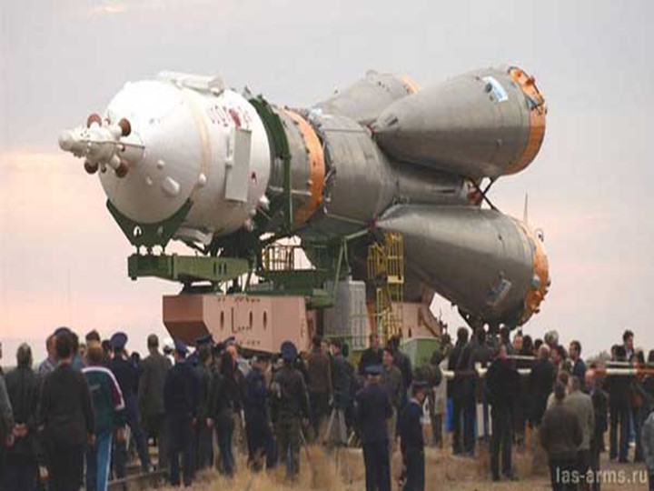
26 октября на стартовом столе взорвалась и сгорела боевая межконтинентальная баллистическая ракета Р-16. В огне погибли 92 человека, в том числе и Главнокомандующий ракетными войсками маршал артиллерии Митрофан Иванович Неделин. Официально было сообщено, что он погиб в авиакатастрофе.

Slide 10
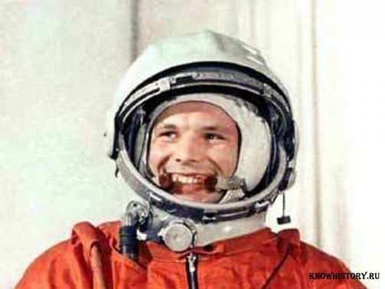
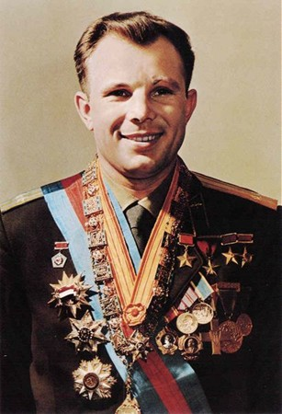
12 апреля 1961 совершён первый полёт человека в космос на корабле Восток-1. (СССР).
23 Старт корабля состоялся с космодрома Байконур в 9 часов 7 минут московского времени. Корабль выполнил один оборот вокруг Земли и совершил посадку в 10 часов 55 минут в районе деревни Смеловка Саратовской области. Первый полёт проходил в автоматическом режиме, при котором космонавт был как бы пассажиром корабля. Запуск «Востока-1» 12 апреля 1961 г. подтвердил высокий технический и научный уровень СССР и ускорил развитие космической программы в США. Полёт подтвердил возможность нормального пребывания человека в космическом пространстве. Юрий Алексеевич Гагарин стал одним из самых известных людей планеты..

Slide 11
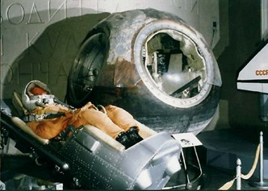
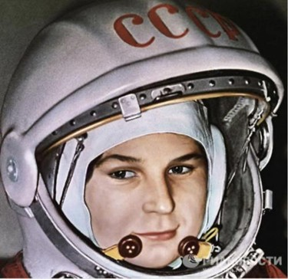
16 июня 1963 совершен первый в мире полет в космос женщины- космонавта (Валентина Терешкова) на космическом корабле Восток-6. (СССР). Терешкова довольно тяжело перенесла полет. Однако несмотря на тошноту и физический дискомфорт, она выдержала 48 оборотов вокруг Земли и провела почти трое суток в космосе, где вела бортовой журнал и делала фотографии горизонта, которые позже были использованы для обнаружения аэрозольных слоёв в атмосфере. После Терешковой вторая женщина полетела в космос лишь через 19 лет.
27 В автоматической программе корабля была допущена неточность. Была допущена ошибка и корабль «Восток-6» был сориентирован так, что, вместо того чтобы спускаться, напротив, поднимал орбиту. Вместо того, чтобы приближаться к Земле, В.Терешкова от нее удалялась. О неисправности «Чайка» известила центр управления полетом, и ученые смогли скорректировать программу. Особенно страшно Валентине было во время посадки. Внизу под ней было озеро, управлять большим тяжелым парашютом, раскрывающимся на высоте 4 км, она не могла. И хотя космонавтов учили приводняться, Валентина не была уверена, что сил хватит, чтобы удержаться на воде после изматывающего полета. Но в итоге Валентине Терешковой повезло: озеро она перелетела.

Slide 12
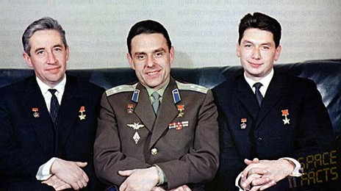
2 октября 1964 совершил полёт первый в мире многоместный космический корабль Восход-1. (СССР). На околоземную орбиту ракетой-носителем «Восход» 12 октября 1964 года был запущен первый многоместный корабль «Восход» с тремя космонавтами на борту, спускаемый аппарат которого через 1 сутки успешно возвратил экипаж на Землю. Слева направо: К.П. Феоктистов, В.М. Комаров, Б.Б. Егоров
31 Восход-1 был первым космическим аппаратом, который поднимал более чем одного человека в космос и первой программой полета без скафандров. Трехместный космический корабль.

Slide 13
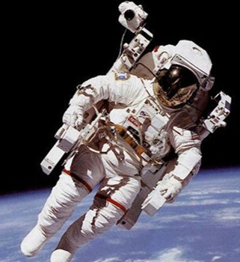
18 марта 1965 совершён первый в истории выход человека в открытый космос. Космонавт Алексей Леонов совершил выход в открытый космос из корабля Восход-2.(СССР). Самый первый выход в открытый космос в истории человечества продолжался всего 12 минут и 9 секунд. Во время первого выхода Леонова в открытый космос возникла нештатная ситуация: скафандр космонавта разбух и препятствовал возвращению в космический корабль через специальный шлюз. Леонов уменьшил давление в скафандре и смог втиснуться обратно в космический корабль.

Slide 14
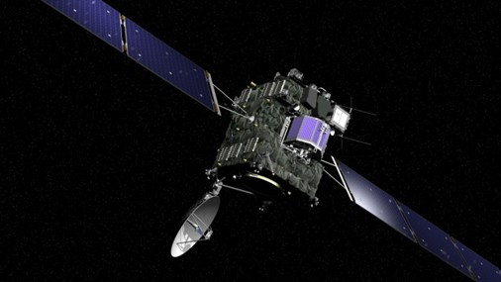
30 октября 1967 произведена первая стыковка двух беспилотных космических аппаратов «Космос-186» и«Космос-188». (CCCР). 15 сентября 1968 первое возвращение космического аппарата (Зонд-5) на Землю после облета Луны. На борту находились живые существа: черепахи, плодовые мухи, черви, растения, семена, бактерии

Slide 15
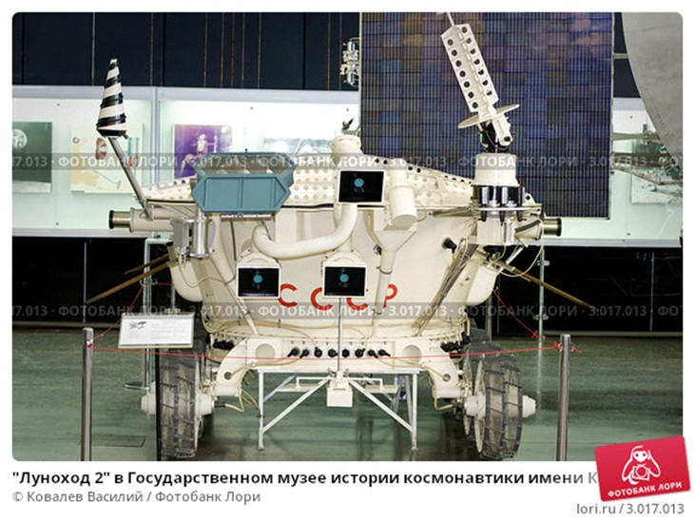
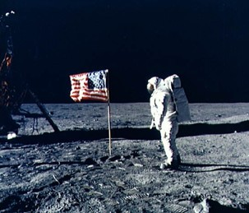
21 июля 1969 первая высадка человека на Луну (Н. Армстронг) в рамках лунной экспедиции корабля Аполлон-11, доставившей на Землю, в том числе и пробы лунного грунта. (США).
24 сентября 1970 станция «Луна-16» произвела забор и последующую доставку на Землю (станцией «Луна-16») образцов лунного грунта. (СССР). Она же первый беспилотный космический аппарат, доставивший на Землю пробы породы с другого космического тела (то есть, в данном случае, с Луны).
17 ноября 1970 мягкая посадка и начало работы первого в мире полуавтоматического дистанционно управляемого самоходного аппарата, управляемого с Земли: Луноход-1.(СССР).

Slide 16
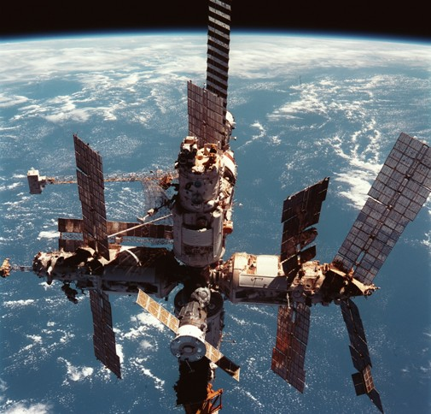
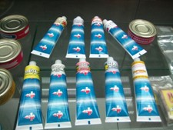
20 февраля 1986 вывод на орбиту базового модуля орбитальной станции Мир. Базовый блок был выведен на орбиту 20 февраля 1986 года. Затем в течение 10 лет один за другим были пристыкованы ещё шесть модулей.
50 В конце 1990-х годов на станции начались многочисленные проблемы из-за постоянного выхода из строя различных приборов и систем. Через некоторое время правительство РФ, ссылаясь на дороговизну дальнейшей эксплуатации, несмотря на многочисленные проекты спасения станции, приняло решение затопить «Мир». 23 марта 2001 года проработавшая в три раза дольше первоначально установленного срока станция была затоплена в специальном районе в южной части Тихого океана, рядом с островами Фиджи. Всего на станции работали 104 космонавта из 12 стран. Сублимированные продукты

Slide 17
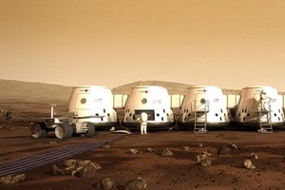
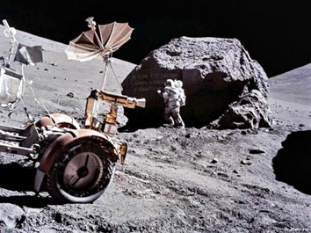
Сегодняшний день характеризуется новыми проектами и планами освоения космического пространства. Активно развивается космический туризм. Пилотируемая космонавтика вновь собирается вернуться на Луну и обратила свой взор к другим планетам Солнечной системы (в первую очередь к Марсу). Полет на Марс в 2023 г

Slide 18
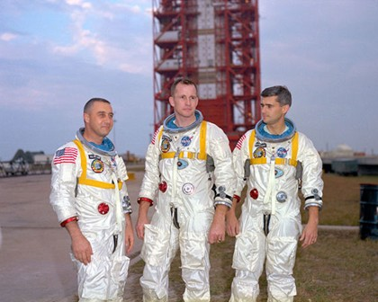
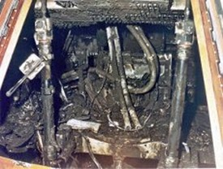
.
Космические жертвы 27 января 1967 г. при проведении в США наземных испытаний корабля «Аполлон», предназначенного для полёта к Луне, в герметичной кабине начался пожар, погибли три астронавта

Slide 19
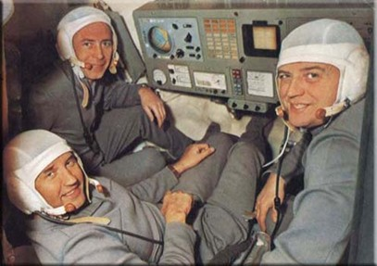
Космонавты Георгий Добровольский, Владислав Волков и Виктор Пацаев погибли 30 июня 1971 года при возвращении с первой орбитальной станции "Салют-1", тоже при спуске, из-за разгерметизации спускаемого аппарата космического корабля "Союз-11". Трагедии могло не быть, если бы не политические амбиции. Поскольку американцы уже летали на Луну на трехместных кораблях Apollo, требовалось, чтобы и у нас летело не менее трех космонавтов. Если бы экипаж состоял из двух человек, они могли быть в скафандрах. Но три скафандра не проходили ни по весу, ни по габаритам. И тогда было решено лететь в одних спортивных костюмах.

Slide 20
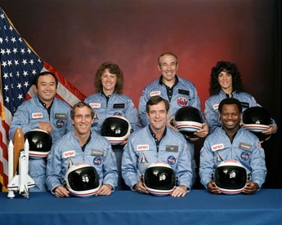
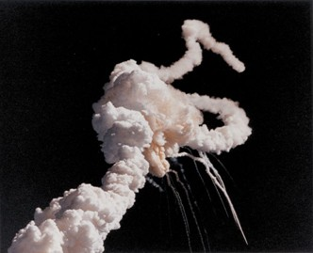
Катастрофа шаттла «Челленджер» произошла 28 января 1986 года, когда космический корабль «Челленджер» в самом начале миссии взорвался на 73-й секунде полёта, что привело к гибели всех семерых членов экипажа.

Slide 21
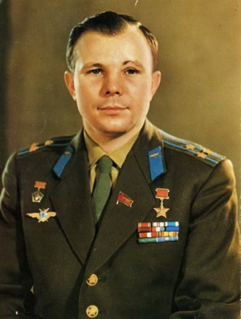
27 марта 1968 года Юрий Алексеевич Гагарин, первый человек планеты Земля, побывавший в космосе, погиб в авиационной катастрофе, выполняя учебный полёт на самолёте МиГ-15УТИ под контролем лётчика- инструктора В. С. Серёгина, вблизи деревни Новосёлово Киржачског о района Владимирской области.

Slide 22
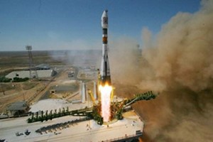
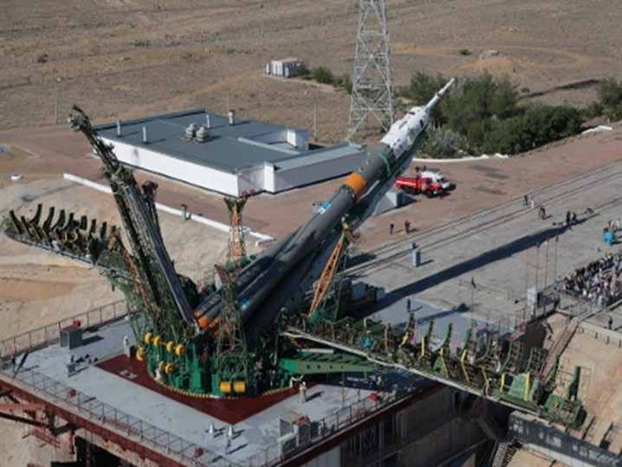
28 марта 2015 года С космодрома Байконур стартовала ракета-носитель «Союз-ФГ» с транспортным пилотируемым кораблем «Союз ТМА-16М», который доставит на Международную космическую станцию (МКС) экипаж 43/44-й экспедиции. Об этом сообщает в пятницу, 27 марта, РИА Новости. В полет на МКС отправились космонавты Геннадий Падалка, Михаил Корниенко и астронавт Скотт Келли. На орбите они проведут, как ожидается, 365 суток, кроме Падалки, который вернется на Землю раньше. Несмотря на это, он может стать рекордсменом по общему времени нахождения в космосе (878 суток). В настоящее время на МКС находится экипаж 42/43 в составе командира американца Терри Вертса, и двух бортинженеров россиянина Антона Шкаперова и итальянки Саманты Кристофоретти. Ранее, 12 марта 2015 года, на Землю вернулась капсула корабля «Союз ТМА-14М» с космонавтами Еленой Серовой и Александром Самокутяевым, а также американцем Барри Уилмором.
66 космодром «Байконур» первый и крупнейший в мире космодром расположен на территории Казахстана. Занимает площадь 6717 км².

Slide 23
СПАСИБО ЗА ВНИМАНИЕ

